Slide 1




Em thích đề văn nào dưới đây? Vì sao?
1. Kể về một việc em từng làm ở nhà
2. Kể một việc theo tưởng tượng của em

Slide 2
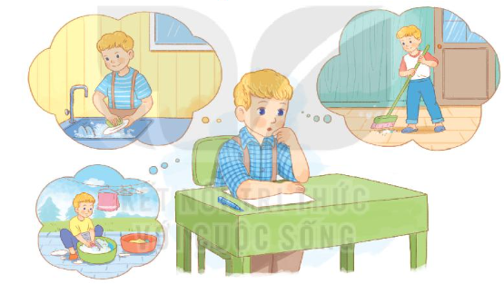

Slide 3



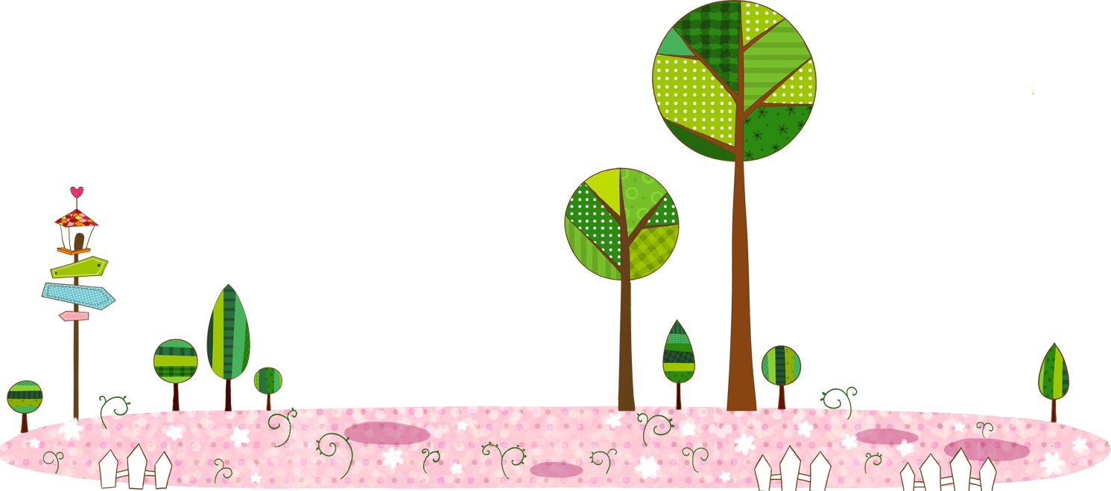

Thứ … ngày … tháng … năm 2022

Slide 4

01

Slide 5





Đọc mẫu
TAI NGHE
TAY DÒ
MẮT DÕI

Slide 6

Có lần, cô giáo ra cho chúng tôi một đề văn ở lớp: “Em đã làm gì để giúp đỡ mẹ?”
Tôi loay hoay mất một lúc, rồi cầm bút và bắt đầu viết: “Em đã nhiều lần giúp đỡ mẹ. Em quét nhà và rửa bát đĩa. Đôi khi, em giặt khăn mùi soa”
Đến đây, tôi bỗng thấy bí. Quả thật, ở nhà, mẹ thường làm mọi việc. Thỉnh thoảng, mẹ bận, định bảo tôi giúp việc này việc kia, nhưng thấy tôi đang học, mẹ lại thôi.
Tôi nhìn sang Liu-xi-a, thấy bạn ấy đang viết lia lịa. Thế là tôi bỗng nhớ có lần tôi giặt bít tất của mình, bèn viết thêm: “Em còn giặt bít tất”

Slide 7
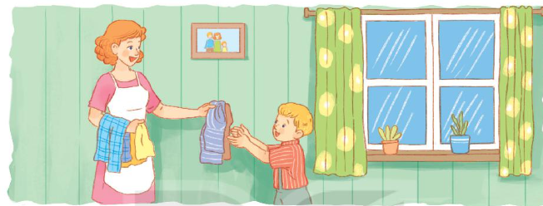
Nhưng chẳng lẽ lại nộp một bài văn ngắn ngủn như thế này? Tôi nhìn xung quanh, mọi người vẫn viết. Lạ thật, các bạn viết gì mà nhiều thế? Tôi cố nghĩ, rồi viết tiếp: “Em giặt cả áo lót, áo sơ mi và quần.” Cuối cùng, tôi kết thúc bài văn của mình: “Em muốn giúp mẹ nhiều việc hơn, để mẹ đỡ vất vả”
Mấy hôm sau, sáng Chủ nhật, mẹ bảo tôi:
- Cô-li-a này! Hôm nay con giặt áo sơ mi và quần áo lót đi nhé!
Tôi tròn xoe mắt. Nhưng rồi tôi vui vẻ nhận lời, vì đó là việc làm mà tôi đã nói trong bài tập làm văn.
(Theo Pi-vô-va-rô-ra)

Slide 8



Luyện đọc từ khó
lia lịa
rửa bát đĩa
ngắn ngủn

Slide 9

Cùng chia đoạn
1
Có lần, cô giáo ra cho chúng tôi một đề văn ở lớp: “Em đã làm gì để giúp đỡ mẹ?”
Tôi loay hoay mất một lúc, rồi cầm bút và bắt đầu viết: “Em đã nhiều lần giúp đỡ mẹ. Em quét nhà và rửa bát đĩa. Đôi khi, em giặt khăn mùi soa”
Đến đây, tôi bỗng thấy bí. Quả thật, ở nhà, mẹ thường làm mọi việc. Thỉnh thoảng, mẹ bận, định bảo tôi giúp việc này việc kia, nhưng thấy tôi đang học, mẹ lại thôi.
Tôi nhìn sang Liu-xi-a, thấy bạn ấy đang viết lia lịa. Thế là tôi bỗng nhớ có lần tôi giặt bít tất của mình, bèn viết thêm: “Em còn giặt bít tất”
2

Slide 10
3
Nhưng chẳng lẽ lại nộp một bài văn ngắn ngủn như thế này? Tôi nhìn xung quanh, mọi người vẫn viết. Lạ thật, các bạn viết gì mà nhiều thế? Tôi cố nghĩ, rồi viết tiếp: “Em giặt cả áo lót, áo sơ mi và quần.” Cuối cùng, tôi kết thúc bài văn của mình: “Em muốn giúp mẹ nhiều việc hơn, để mẹ đỡ vất vả”
Mấy hôm sau, sáng Chủ nhật, mẹ bảo tôi:
- Cô-li-a này! Hôm nay con giặt áo sơ mi và quần áo lót đi nhé!
Tôi tròn xoe mắt. Nhưng rồi tôi vui vẻ nhận lời, vì đó là việc làm mà tôi đã nói trong bài tập làm văn.
(Theo Pi-vô-va-rô-ra)
4

Slide 11
Luyện đọc câu dài
Thỉnh thoảng, mẹ bận, định bảo tôi giúp việc này việc kia, nhưng thấy tôi đang học, mẹ lại thôi.
Nhưng rồi tôi vui vẻ nhận lời, vì đó là việc làm mà tôi đã nói trong bài tập làm văn.

Slide 12



Luyện đọc nhóm
Yêu cầu
Phân công đọc theo đoạn
Tất cả thành viên đều đọc
Giải nghĩa từ cùng nhau

Slide 13
Đọc theo nhóm
1
Có lần, cô giáo ra cho chúng tôi một đề văn ở lớp: “Em đã làm gì để giúp đỡ mẹ?”
Tôi loay hoay mất một lúc, rồi cầm bút và bắt đầu viết: “Em đã nhiều lần giúp đỡ mẹ. Em quét nhà và rửa bát đĩa. Đôi khi, em giặt khăn mùi soa”
Đến đây, tôi bỗng thấy bí. Quả thật, ở nhà, mẹ thường làm mọi việc. Thỉnh thoảng, mẹ bận, định bảo tôi giúp việc này việc kia, nhưng thấy tôi đang học, mẹ lại thôi.
Tôi nhìn sang Liu-xi-a, thấy bạn ấy đang viết lia lịa. Thế là tôi bỗng nhớ có lần tôi giặt bít tất của mình, bèn viết thêm: “Em còn giặt bít tất”
2

Slide 14
3
Nhưng chẳng lẽ lại nộp một bài văn ngắn ngủn như thế này? Tôi nhìn xung quanh, mọi người vẫn viết. Lạ thật, các bạn viết gì mà nhiều thế? Tôi cố nghĩ, rồi viết tiếp: “Em giặt cả áo lót, áo sơ mi và quần.” Cuối cùng, tôi kết thúc bài văn của mình: “Em muốn giúp mẹ nhiều việc hơn, để mẹ đỡ vất vả”
Mấy hôm sau, sáng Chủ nhật, mẹ bảo tôi:
- Cô-li-a này! Hôm nay con giặt áo sơ mi và quần áo lót đi nhé!
Tôi tròn xoe mắt. Nhưng rồi tôi vui vẻ nhận lời, vì đó là việc làm mà tôi đã nói trong bài tập làm văn.
(Theo Pi-vô-va-rô-ra)
4
Thiết kế: Hương Thảo – tranthao121004@gmail.com

Slide 15

Luyện đọc toàn bài
Tiêu chí đánh giá
1
Đọc đúng
2
Đọc to, rõ
3
Ngắt nghỉ đúng chỗ

Slide 16
Có lần, cô giáo ra cho chúng tôi một đề văn ở lớp: “Em đã làm gì để giúp đỡ mẹ?”
Tôi loay hoay mất một lúc, rồi cầm bút và bắt đầu viết: “Em đã nhiều lần giúp đỡ mẹ. Em quét nhà và rửa bát đĩa. Đôi khi, em giặt khăn mùi soa”
Đến đây, tôi bỗng thấy bí. Quả thật, ở nhà, mẹ thường làm mọi việc. Thỉnh thoảng, mẹ bận, định bảo tôi giúp việc này việc kia, nhưng thấy tôi đang học, mẹ lại thôi.
Tôi nhìn sang Liu-xi-a, thấy bạn ấy đang viết lia lịa. Thế là tôi bỗng nhớ có lần tôi giặt bít tất của mình, bèn viết thêm: “Em còn giặt bít tất”

Slide 17
Nhưng chẳng lẽ lại nộp một bài văn ngắn ngủn như thế này? Tôi nhìn xung quanh, mọi người vẫn viết. Lạ thật, các bạn viết gì mà nhiều thế? Tôi cố nghĩ, rồi viết tiếp: “Em giặt cả áo lót, áo sơ mi và quần.” Cuối cùng, tôi kết thúc bài văn của mình: “Em muốn giúp mẹ nhiều việc hơn, để mẹ đỡ vất vả”
Mấy hôm sau, sáng Chủ nhật, mẹ bảo tôi:
- Cô-li-a này! Hôm nay con giặt áo sơ mi và quần áo lót đi nhé!
Tôi tròn xoe mắt. Nhưng rồi tôi vui vẻ nhận lời, vì đó là việc làm mà tôi đã nói trong bài tập làm văn.
(Theo Pi-vô-va-rô-ra)

Slide 18

02

Slide 19

Giải nghĩa từ
Trong bài “Bài tập làm văn” có từ nào em chưa hiểu nghĩa?

Slide 20
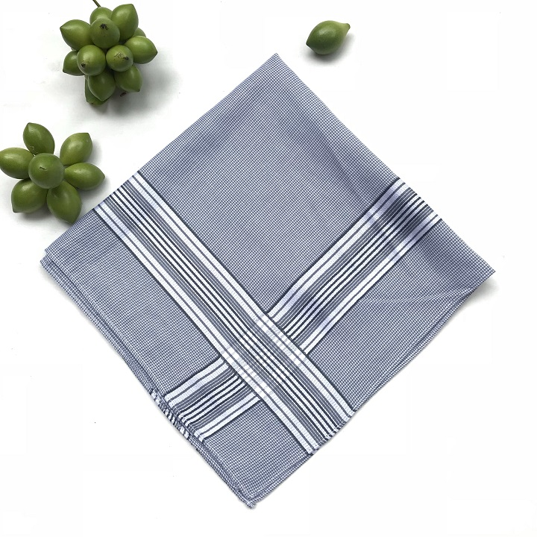
Giải nghĩa từ
Khăn nhỏ và mỏng, thường bỏ túi, dùng để lau mặt, lau tay
Mùi soa

Slide 21
Giải nghĩa từ
Nhanh và liên tiếp, không ngừng trong một thời gian ngắn
Lia lịa

Slide 22



Cùng tìm hiểu
Nhắc lại đề văn mà cô giáo đã giao cho lớp.
Vì sao Cô-li-a gặp khó khăn với đề văn này?
Để bài văn dài hơn, Cô-li-a đã làm gì?
Em hãy giải thích vì sao Cô-li-a vui vẻ nhận lời mẹ làm việc nhà.
Em có nhận xét gì về Cô-li-a?

Slide 23

Nhắc lại đề văn mà cô giáo đã giao cho lớp.
Đề văn mà cô giáo đã giao cho lớp là: Em đã làm gì để giúp đỡ mẹ?

Slide 24
Vì sao Cô-li-a gặp khó khăn với đề văn này?
a. Vì bạn ấy viết văn không tốt
b. Vì bạn ấy không nhớ những việc mình đã làm
c. Vì bạn ấy ít khi giúp mẹ

Slide 25
Để bài văn dài hơn, Cô-li-a đã làm gì?
Để bài văn của mình trở nên dài hơn, Cô-li-a đã viết thêm cả những việc mà bạn ấy chưa làm.

Slide 26
Em hãy giải thích vì sao Cô-li-a vui vẻ nhận lời mẹ làm việc nhà.
Theo em, Cô-li-a vui vẻ nhận lời mẹ làm việc nhà vì đó là những việc mà bạn ấy đã viết trong bài tập làm văn nộp cho cô giáo.

Slide 27
Em có nhận xét gì về Cô-li-a?
Trước khi làm bài tập làm văn mà cô giáo giao, Cô-li-a rất ít khi làm việc nhà giúp mẹ. Nhưng kể từ lúc làm bài văn kể về những công việc đã làm để giúp đỡ mẹ, cậu đã thay đổi. Cậu cảm thấy rất vui khi được mẹ nhờ làm việc nhà.

Slide 28
Nội dung chính của bài học là gì?
Bài đọc nói về bài tập làm văn của Cô-li-a. Sau khi làm bài tập làm văn, Cô-li-a mới nhận ra rằng em cần giúp mẹ nhiều hơn.
Thiết kế: Hương Thảo – tranthao121004@gmail.com

Slide 29
Sau bài học, em rút ra bài học liên hệ bản thân là gì?
- Biết giúp đỡ mẹ các công việc nhà
- ...

Slide 30

03

Slide 31

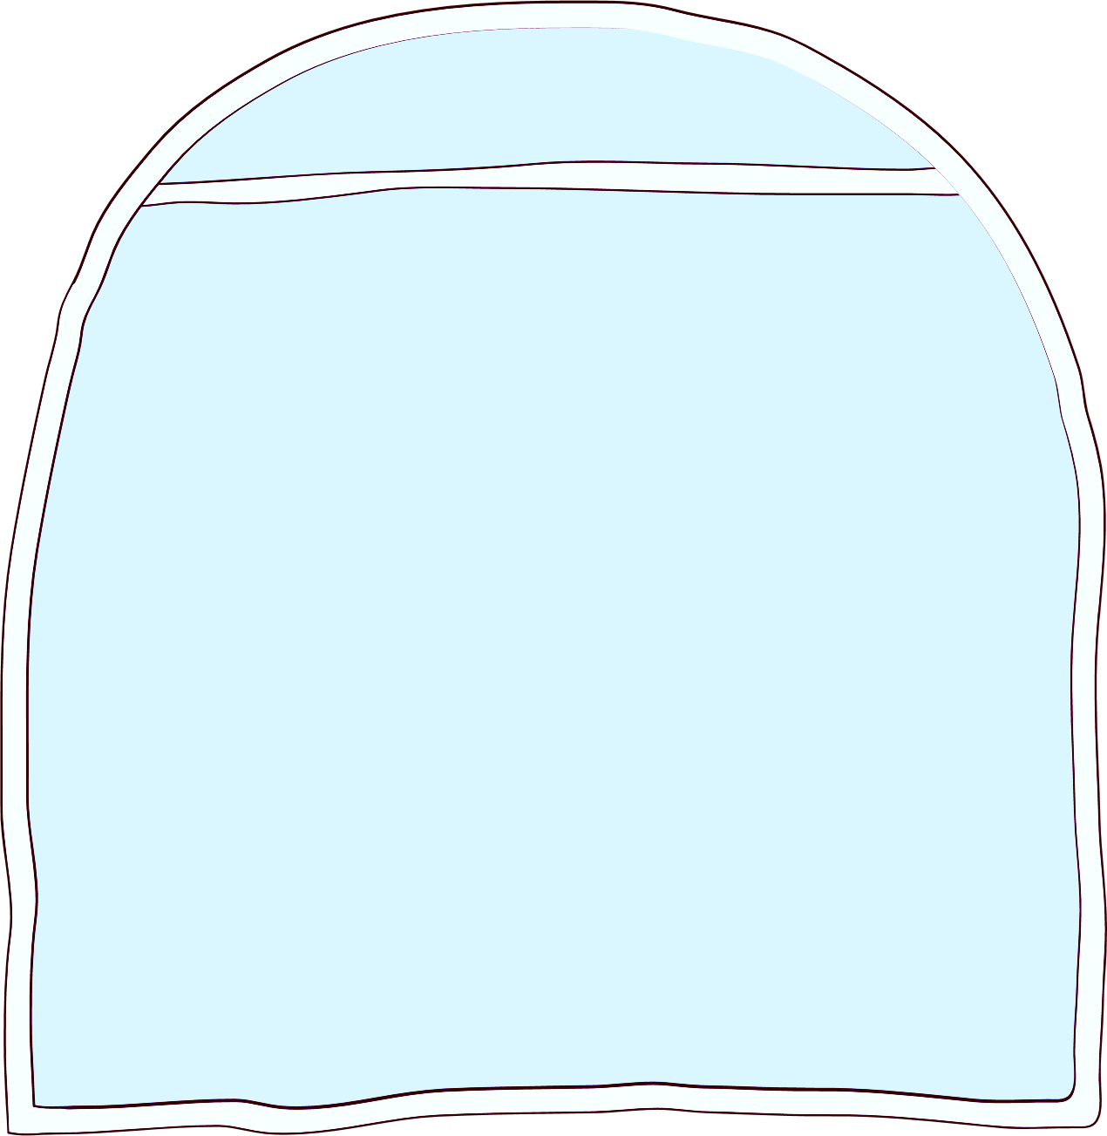





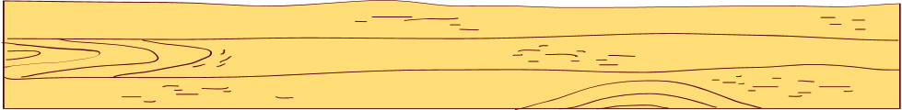

* Giọng đọc
=> Giọng kể chuyện
=> Thay đổi ngữ điệu ở lời trích dẫn bài làm văn và lời nói trực tiếp của các nhân vật.

Slide 32
Có lần, cô giáo ra cho chúng tôi một đề văn ở lớp: “Em đã làm gì để giúp đỡ mẹ?”
Tôi loay hoay mất một lúc, rồi cầm bút và bắt đầu viết: “Em đã nhiều lần giúp đỡ mẹ. Em quét nhà và rửa bát đĩa. Đôi khi, em giặt khăn mùi soa”
Đến đây, tôi bỗng thấy bí. Quả thật, ở nhà, mẹ thường làm mọi việc. Thỉnh thoảng, mẹ bận, định bảo tôi giúp việc này việc kia, nhưng thấy tôi đang học, mẹ lại thôi.
Tôi nhìn sang Liu-xi-a, thấy bạn ấy đang viết lia lịa. Thế là tôi bỗng nhớ có lần tôi giặt bít tất của mình, bèn viết thêm: “Em còn giặt bít tất”

Slide 33
Nhưng chẳng lẽ lại nộp một bài văn ngắn ngủn như thế này? Tôi nhìn xung quanh, mọi người vẫn viết. Lạ thật, các bạn viết gì mà nhiều thế? Tôi cố nghĩ, rồi viết tiếp: “Em giặt cả áo lót, áo sơ mi và quần.” Cuối cùng, tôi kết thúc bài văn của mình: “Em muốn giúp mẹ nhiều việc hơn, để mẹ đỡ vất vả”
Mấy hôm sau, sáng Chủ nhật, mẹ bảo tôi:
- Cô-li-a này! Hôm nay con giặt áo sơ mi và quần áo lót đi nhé!
Tôi tròn xoe mắt. Nhưng rồi tôi vui vẻ nhận lời, vì đó là việc làm mà tôi đã nói trong bài tập làm văn.
(Theo Pi-vô-va-rô-ra)

Slide 34




Slide 35




Slide 36
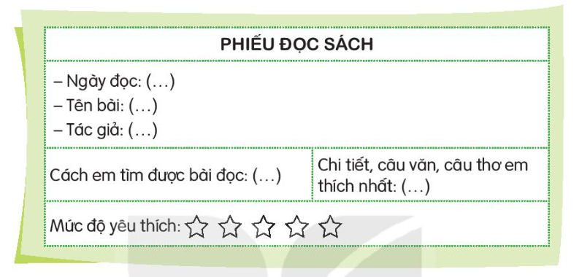

Slide 37
Chia sẻ một mẩu truyện về nhà trường.
Tác giả
Tên bài
Ngày đọc
Cách em tìm được bài đọc
Chi tiết, câu thơ em thích nhất

Slide 38

Viết vào Phiếu đọc sách những điều em đã chia sẻ
Tác giả
Đọc một câu chuyện, bài văn… về nhà trường
Ngày đọc
Tên bài
Chi tiết, câu thơ em thích nhất
Cách em tìm được bài đọc

Slide 39


Slide 40
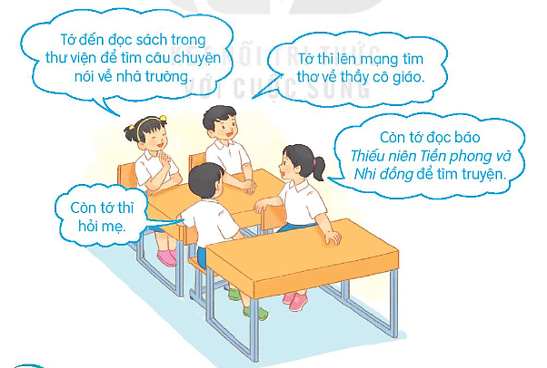
Trao đổi với các bạn về bài em đã đọc và chia sẻ với bạn cách em đã làm để tìm được câu chuyện, bài văn, bài thơ đó.

Slide 41
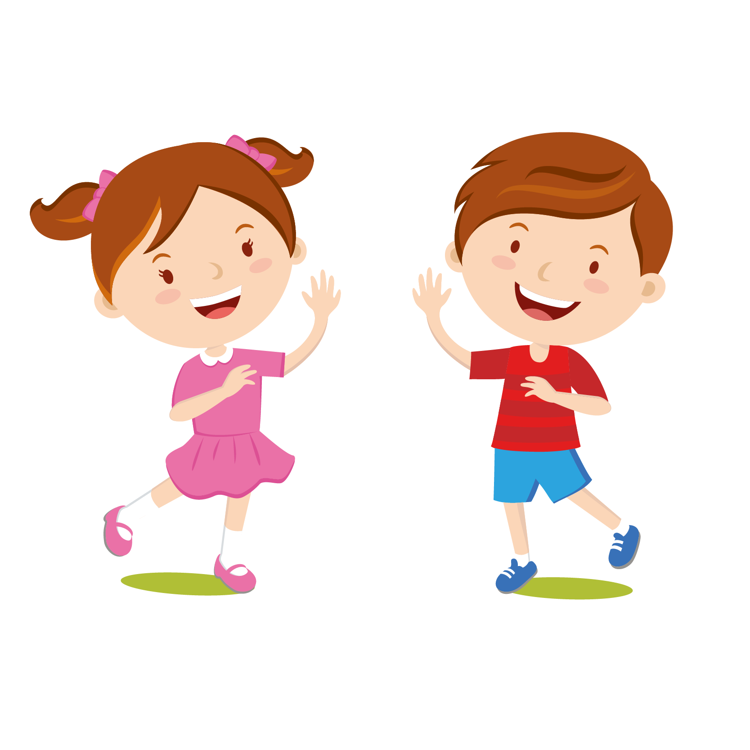
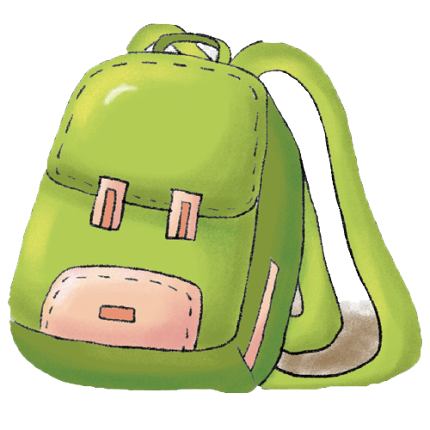
Chia sẻ với bạn cách chuẩn bị sách vở hằng ngày.

Slide 42


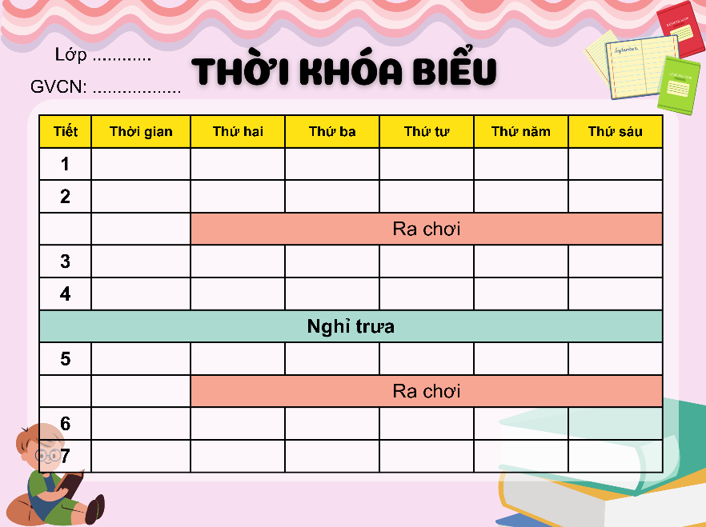
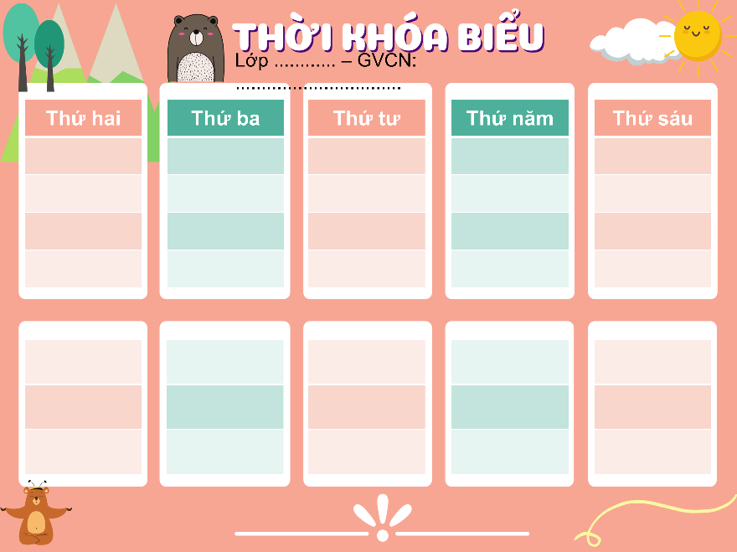
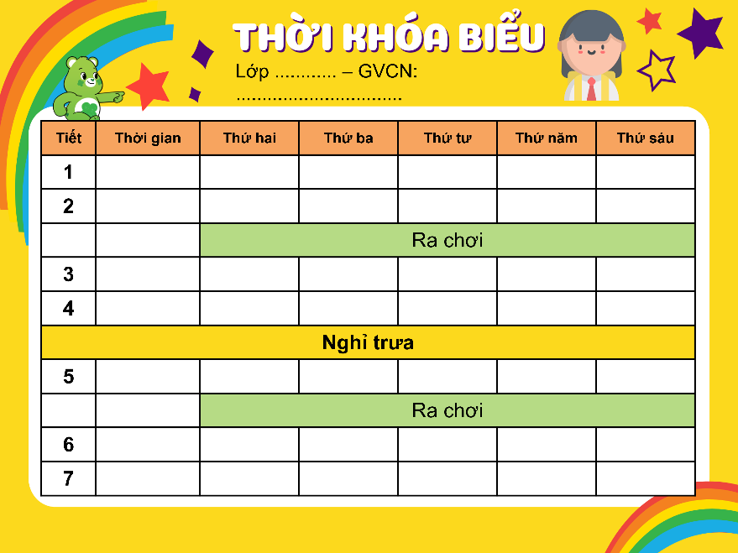

Trang trí thời khóa biểu và dán vào góc học tập của em.

Slide 43


Slide 44


